Slide 1

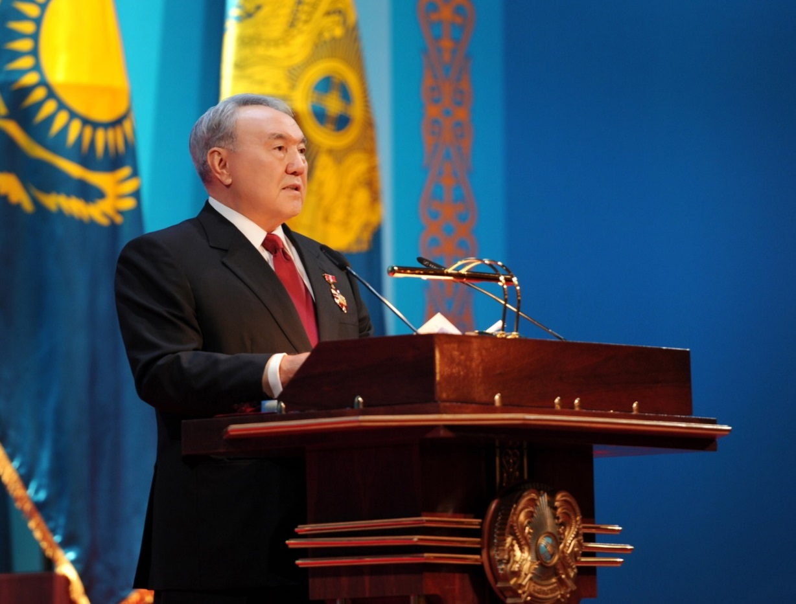

Усиление финансовой устойчивости системы здравоохранения на основе принципа СОЛИДАРНОЙ ОТВЕТСТВЕННОСТИ государства, работодателей и граждан.
Шаг 80. ВНЕДРЕНИЕ ОБЯЗАТЕЛЬНОГО СОЦИАЛЬНОГО МЕДИЦИНСКОГО СТРАХОВАНИЯ.

Slide 2

Внедрение обязательного социального медицинского страхования (80-Шаг Плана Наций)
ПОДГОТОВКА НОРМАТИВНО-ПРАВОВОЙ БАЗЫ ДЛЯ ВНЕДРЕНИЯ ОСМС
Принятые законы
  Закон РК от 16 ноября 2015 года «Об ОСМС»:
  Принципы ОСМС
  Государственное регулирование ОСМС
  Права и обязанности застрахованных
  Условия предоставления медицинской помощи и др.
  Закон РК от 16 ноября 2015 года «О внесении изменений и дополнений в некоторые законодательные акты по вопросам ОСМС»:
  Создание условий для функционирования ОСМС
  Корректировка перечня ГОБМП.
  Закон РК от 22 декабря 2016 года «О внесении изменений и дополнений в некоторые законодательные акты по вопросам ОСМС»:
  Перенос срока выплат из ОСМС с 1 июля 2017 года на 1 января 2018 года
Разработан проект закона
  Проект Закона РК «О внесении изменений и дополнений в некоторые законодательные акты по вопросам здравоохранения и социально-трудовой сферы»

Slide 3
Внедрение обязательного социального медицинского страхования (80-Шаг Плана Наций)
РАЗРАБОТКА НОРМАТИВНО-ПРАВОВЫХ АКТОВ
Принятые нормативно-правовые акты
  ПП РК от 05 мая 2016 года №274 «О некоторых вопросах финансовой устойчивости фонда социального медицинского страхования»
  ПП РК от 14 апреля 2016 года №210 «Об определении перечня финансовых инструментов для инвестирования активов фонда социального медицинского страхования»
  ПП РК от 1 июля 2016 года №389 «О создании НАО «Фонд социального медицинского страхования»
Разработаны проекты НПА
  Разработаны проекты 13 основных НПА, сроки утверждения по которым перенесены на май 2017 года.

Slide 4
Внедрение обязательного социального медицинского страхования (80-Шаг Плана Наций)
ИНФОРМАЦИОННЫЕ СИСТЕМЫ для ОСМС
  Сбор и аккумулирование взносов и отчислений:
  Разработаны и протестированы информационные системы «Регистр потребителей медицинских услуг» и «Организация обработки платежей», содержащие сведения о взносах и отчислениях в ФСМС и статусах участников системы ОСМС.
  Разработан «Личный кабинет» гражданина Республики Казахстан, в котором имеется возможность отслеживать изменения статуса страхования, организацию прикрепления и отчисления/взносы, произведенные в его пользу.
  Разработано портальное решение для сотрудников силовых структур для учета данных по категории «Военнослужащие».
  Закуп услуг и контрактирование:
  Планируется использование действующих функционалов регистров здравоохранения и баз данных по поставщикам медицинских услуг в рамках ГОБМП (ХПН, СУР, СУМТ, СУЛО, ИСЛО).
  В разработке модуль «Регистра поставщиков» в части подачи заявки на закуп медицинских услуг в системе ОСМС и ГОБМП.
  Контроль качества и объема услуг:
  Планируется использование действующего функционала по контролю объема и качества в системах «Электронный регистр онкологических больных», «Система управления качеством медицинских услуг».
  Оплата услуг:
  Планируется использование действующих функционалов платежных систем «Электронный регистр онкологических больных», «Амбулаторно-поликлиническая помощь», «Система управления качеством медицинских услуг».

Slide 5

Внедрение обязательного социального медицинского страхования (80-Шаг Плана Наций)
ИНФОРМАЦИОННО-РАЗЪЯСНИТЕЛЬНАЯ РАБОТА
  В соответствии с поручением Президента Республики Казахстан от 5 мая 2016 года № 01-7.4 приказом Министра здравоохранения и социального развития РК от 19 мая 2016 года № 388 создан республиканский штаб и утверждена Дорожная карта по проведению ИРР по законодательству РК об ОСМС, также сформированы штабы на региональном уровне
  Встречи:
  Членами Республиканского и регионального штаба в 2016 году были осуществлены выезды по ИРР ОСМС в регионы, в ходе которых проведено 2 317 встреч, охвачено более 182 тыс. человек (работодатели, работники бюджетных организаций, самозанятые, фермеры)
  СМИ:
  Всего по тематике ОСМС в 2016 году опубликовано (вышло в эфир) более 900 материалов, в том числе по ИРР - 337 материалов
  (98 ТВ-сюжетов, опубликовано 225 материалов в печатных изданиях и более 87 информационных сообщений)
  Социальная сеть:
  Создан официальная страница ФСМС в социальной сети Facebook, размещено 292 поста
  Освещение:
  Произведено 8 информационных, обучающих и вирусных видеороликов (для трансляции в эфире республиканских и региональных телеканалов, в ЦОНах, размещением на LED дисплеях аэропортов, автобусных и железнодорожных станций (планируемый охват населения 3 млн. человек)
30%
  Опрос:
Проведен социальный опрос который охватил 4134 жителя 12 областей и города Алматы.
66 % интервьюеров считают, что ответственность за свое здоровье должны нести сами респонденты, 20 % респондентов ответственность возлагают на государство, 8 % - на работодателя, 4 % затруднились с ответом, 2 % - другое.
  Call-центры:
  В 11 областях РК на базе УЗ действуют Call-центры по консультированию населения по вопросам ОСМС.
  Единый контакт центр – 1431, на базе РЦРЗ действует лекарственный центр – 8 800 080 88 87 (звонок бесплатный)

Slide 6
Внедрение обязательного социального медицинского страхования (80-Шаг Плана Наций)
ИНФОРМАЦИОННО-РАЗЪЯСНИТЕЛЬНАЯ РАБОТА: СОЦИАЛЬНЫЙ ОПРОС
30%

Slide 7
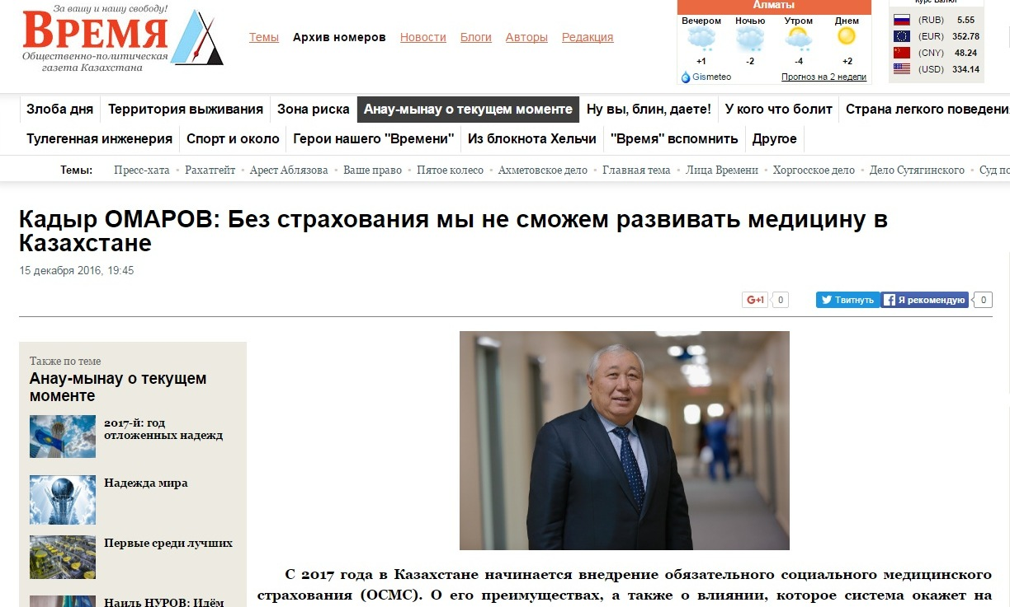
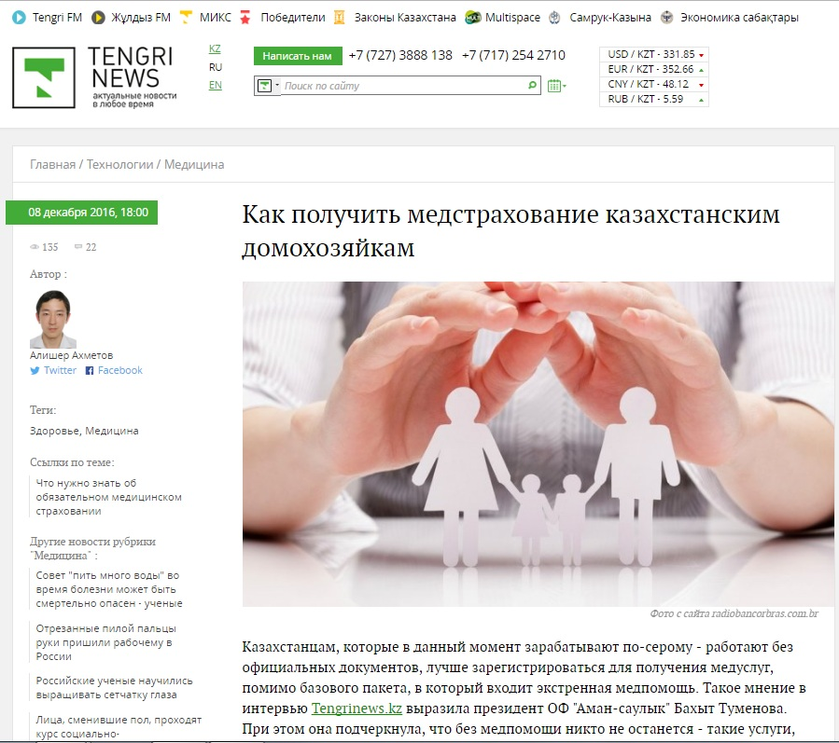
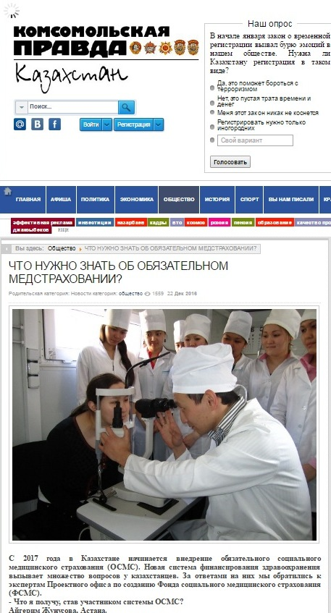
Внедрение обязательного социального медицинского страхования (80-Шаг Плана Наций)
ИНФОРМАЦИОННО-РАЗЪЯСНИТЕЛЬНАЯ РАБОТА: СМИ
30%

Slide 8
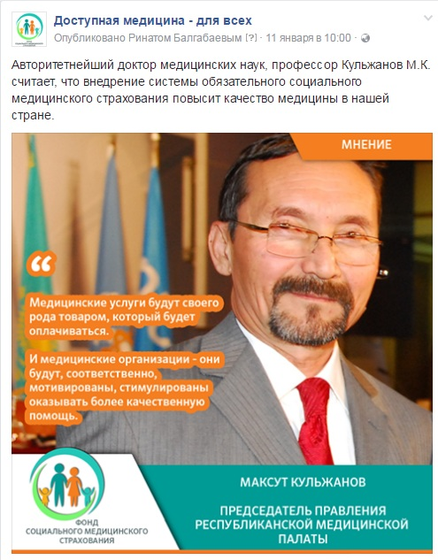
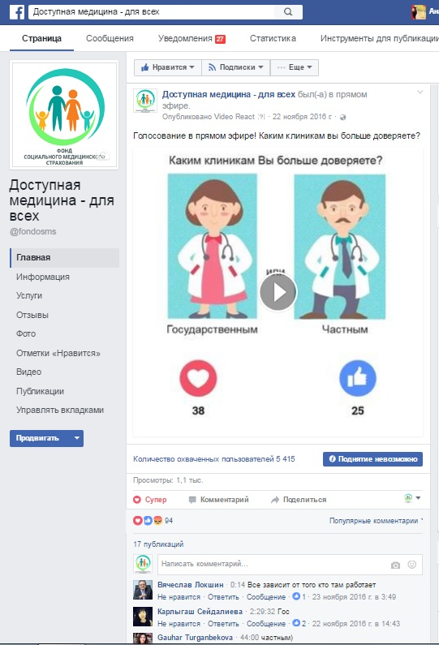
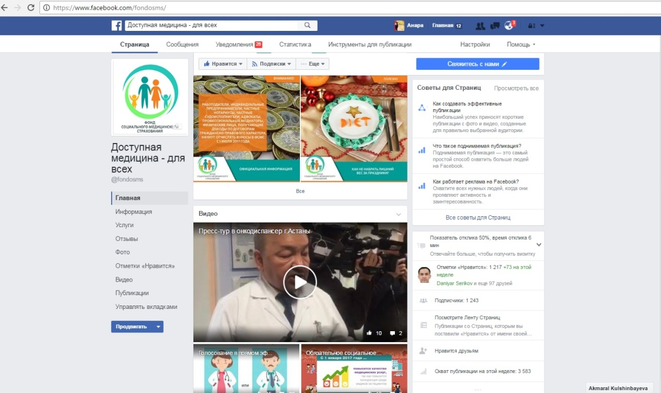
Внедрение обязательного социального медицинского страхования (80-Шаг Плана Наций)
ИНФОРМАЦИОННО-РАЗЪЯСНИТЕЛЬНАЯ РАБОТА: СОЦИАЛЬНАЯ СЕТЬ
30%

Slide 9
ДОРОЖНАЯ КАРТА ПРОЕКТА
Разработана и утверждена Дорожная карта на 2017 год
1 квартал
2017 года
2 квартал
2017 года
3 квартал
2017 года
4 квартал
2017 года
Принятие НПА
Принятие НПА
Утверждение плана закупок услуг по оказанию медицинской помощи в рамках ГОБМП и ОСМС
Аккумулирование взносов и отчислений на ОСМС, отчетность по сборам
Утверждение стратегии ФСМС на 2017-2021 годы
Подписание Регламента взаимодействия между
ФСМС и МЗСР
Закуп медицинских и фармацевтических услуг, заключение договоров
Аккумулирование взносов и отчислений на ОСМС, отчетность по сборам
Определение источника финансирования создания ИС ФСМС
Создание структурных подразделений и филиалов ФСМС
Ликвидация Комитета оплаты медицинских услуг
Подготовка к закупу медицинских и фармацевтических услуг, заключению договоров
Разработка технических документов для создания и внедрения ИС ФСМС
Подписание Правил взаимодействия между ФСМС с заинтересованными организациями
Разработка стандарта и регламента государственных услуг в системе ОСМС
Утверждение медиа-плана по информированию населения
Информационно-разъяснительная работа с населением, работодателями и медобщественностью в течение года

Slide 10
Внедрение обязательного социального медицинского страхования (80-Шаг Плана Наций)
Цель ОСМС – обеспечение устойчивого развития, справедливого распределения бремени финансирования и комплексной защиты рисков системы здравоохранения
ПАКЕТЫ МЕДИЦИНСКИХ УСЛУГ
ПАКЕТ ГОБМП
Принципы
Задачи
доступен для всех граждан РК и оралманов
скорая помощь и санитарная авиация;
медицинская помощь при социально-значимых заболеваниях и в экстренных случаях;
профилактические прививки;
амбулаторно-поликлиническая помощь (АПП) с амбулаторно-лекарственным обеспечением (АЛО) (для непродуктивно самозанятого населения до 2020 года, т.е. до внедрения всеобщего декларирования).
Всеобщий охват (обязательность)
Достижение общественной солидарности:
  Разделение бремени охраны здоровья населения
  Укрепление собственного здоровья
  Обеспечение подотчетности обществу
  Единый пакет медицинских услуг
Доступность и качество медицинской помощи
Солидарная ответственность
ПАКЕТ ОСМС
Обеспечение финансовой устойчивости системы:
  Диверсификация источников финансирования
  Обеспечение устойчивости системы к внешним факторам и росту затрат
  Обеспечение справедливости распределения средств
Финансовая устойчивость
доступен лицам, являющимся участниками ОСМС
амбулаторно-поликлиническая помощь (в т. ч. АЛО);
стационарная мед. помощь (за исключением социально-значимых заболеваний);
стационарозамещающая помощь (за исключением социально-значимых заболеваний);
восстановительное лечение и мед. реабилитация;
паллиативная помощь и сестринский уход;
высокотехнологичная помощь.
Ориентированность на качество
Плательщики отчислений и взносов:
Наемные работники;
Работодатель;
Государство - за социально-незащищенные слои населения
Самозанятые
Повышение эффективности системы:
  Обеспечение стратегических закупок здравоохранения
  Обеспечение высокой компетенции и прозрачности системы
  Достижение конечных результатов: доступность, полнота и качество медицинских услуг
ИНДИВИДУАЛЬНЫЙ ПАКЕТ (ДМС)
за счет добровольных страховых взносов
перечень услуг определяются на договорной основе (рекомендовано дальнейшее законодательное регулирование)

Slide 11
Внедрение обязательного социального медицинского страхования (80-Шаг Плана Наций)
ОСНОВНЫЕ ПОДХОДЫ ИЗМЕНЕНИЙ В ЗАКОНОДАТЕЛЬСТВО ПО ВОПРОСАМ ОБЯЗАТЕЛЬНОГО СОЦИАЛЬНОГО МЕДИЦИНСКОГО СТРАХОВАНИЯ
(в проекте ЗРК «О внесении изменений и дополнений в некоторые законодательные акты по вопросам здравоохранения и социально-трудовой сферы»

Slide 12




Внедрение обязательного социального медицинского страхования (80-Шаг Плана Наций)
ОСНОВНЫЕ ПОДХОДЫ ИЗМЕНЕНИЙ В ЗАКОНОДАТЕЛЬСТВО (в части ОСМС)
  ДОХОДЫ ФСМС:
  снижение ставок взносов государства и отчислений работодателей;
  пересмотр ставки и объекта взносов самозанятых;
  расширение категорий лиц, за которых взносы осуществляет государство;
  введение взносов для неактивного населения с 2018 года;
  расширение плательщиков взносов
Проект Закона РК «О внесении изменений и дополнений в некоторые законодательные акты по вопросам здравоохранения и социально-трудовой сферы»
  РАСХОДЫ ФСМС:
  медобеспечение военнослужащих, сотрудников специальных и правоохранительных органов и членов их семей;
  медицинское обеспечение отдельных категорий государственных служащих, членов их семей.
  3. ОРГАНИЗАЦИЯ РАБОТЫ ФСМС (единый плательщик ГОБМП и ОСМС)
  4. ЛЕКАРСТВЕННОЕ ОБЕСПЕЧЕНИЕ (в системе ОСМС, гармонизация с нормами ЕАЭС)

Slide 13
ОСНОВНЫЕ ПОДХОДЫ ИЗМЕНЕНИЙ В ЗАКОНОДАТЕЛЬСТВО по ОСМС
ДОХОДЫ ФСМС: ИЗМЕНЕНИЕ СТАВОК ВЗНОСОВ ГОСУДАРСТВА И ОТЧИСЛЕНИЙ РАБОТОДАТЕЛЕЙ, А ТАКЖЕ ВЗНОСОВ САМОЗАНЯТЫХ ЛИЦ, ВВЕДЕНИЕ ВЗНОСОВ НЕАКТИВНОГО НАСЕЛЕНИЯ
 | 2017 год | 2018 год | 2019 год | 2020 год | 2022 год | 2023 год
Взносы государства
По действующему ЗРК «Об ОСМС» | 4% | 5% | 5% | 5% | 5% | 6%
По проекту ЗРК |  | 3,75% | 4% | 4% | от 4% до 5% | от 4% до 5%
Снижение |  | 0,75% | 1% | 1% | 1% | 1%
Отчисления работодателей
По действующему ЗРК «Об ОСМС» | 2% | 3% | 4% | 5% | 5% | 5%
По проекту ЗРК | 1% | 1,50% | 1,50% | 2% | 3% | 3%
Снижение | в 2 раза | в 2 раза | в 2,66 раза | в 2,5 раза | в 1,66 раза | в 1,66 раза
Взносы индивидуальных предпринимателей
По действующему ЗРК «Об ОСМС» (от 1 МЗП) | 2% | 3% | 5% | 7% | 7% | 7%
По проекту ЗРК (от 2 МЗП) | 5% | 5% | 5% | 5% | 5% | 5%
Увеличение/снижение | в 2,5 раза | на 2% | - | на 2% | - | на 2%
Неактивное население (от 1 МЗП)
По действующему ЗРК «Об ОСМС» | - | - | - | - | - | -
По проекту ЗРК |  | 5% | 5% | 5% | 5% | 5%
Закон РК «Об обязательном социальном медицинском страховании»

Slide 14
ОСНОВНЫЕ ПОДХОДЫ ИЗМЕНЕНИЙ В ЗАКОНОДАТЕЛЬСТВО по ОСМС
ДОХОДЫ ФСМС: РАСШИРЕНИЕ КАТЕГОРИЙ ЛИЦ, ЗА КОТОРЫХ ВЗНОСЫ ОСУЩЕСТВЛЯЕТ ГОСУДАРСТВО
  ЦЕЛЬ – ОБЕСПЕЧЕНИЕ ПРИНЦИПОВ ДОСТУПНОСТИ МЕДИЦИНСКОЙ ПОМОЩИ И ВСЕОБЩЕГО ОХВАТА
  ПЕРЕЧЕНЬ КАТЕГОРИЙ ЛИЦ, ЗА КОТОРЫХ УПЛАТУ ВЗНОСОВ ОСУЩЕСТВЛЯЕТ ГОСУДАРСТВО, ДОПОЛНЕН СЛЕДУЮЩИМИ КАТЕГОРИЯМИ ЛИЦ:
  НЕРАБОТАЮЩИЕ ЛИЦА, ОСУЩЕСТВЛЯЮЩИЕ УХОД ЗА РЕБЕНКОМ ИНВАЛИДОМ В ВОЗРАСТЕ ДО 18 ЛЕТ
  ЛИЦ, ЗАВЕРШИВШИХ ОБУЧЕНИЕ ПО ОЧНОЙ ФОРМЕ ОБУЧЕНИЯ в ВУЗах, ТиПО, СО, а также послевузовского образования в течение трех календарных месяцев, следующих за месяцем завершения обучение
  НЕРАБОТАЮЩИЕ ОРАЛМАНЫ (в течение 1 года со дня регистрации)
  ИНОСТРАНЦЫ И ЛИЦ БЕЗ ГРАЖДАНСТВА, ПОСТОЯННО ПРОЖИВАЮЩИЕ НА ТЕРРИТОРИИ РК (по категориям лиц, предусмотренных пунктом 1 статьи 26 Закона: дети, пенсионеры, инвалиды, студенты и т.д.)
Закон РК «Об обязательном социальном медицинском страховании»

Slide 15
ОСНОВНЫЕ ПОДХОДЫ ИЗМЕНЕНИЙ В ЗАКОНОДАТЕЛЬСТВО по ОСМС
ДОХОДЫ ФСМС: РАСШИРЕНИЕ ПЛАТЕЛЬЩИКОВ ВЗНОСОВ НА ОСМС
  ЦЕЛЬ – ОБЕСПЕЧЕНИЕ ПРИНЦИПОВ ДОСТУПНОСТИ МЕДИЦИНСКОЙ ПОМОЩИ И ВСЕОБЩЕГО ОХВАТА
  ПЕРЕЧЕНЬ ПЛАТЕЛЬЩИКОВ ВЗНОСОВ НА ОСМС (статья 14 ЗРК «Об ОСМС») ДОПОЛНЕН СЛЕДУЮЩИМИ КАТЕГОРИЯМИ ЛИЦ:
  ЛИЦА, РАБОТАЮЩИЕ в дипломатических и приравненных к ним представительствах иностранного государства, консульских учреждениях иностранного государства, аккредитованных в Республике Казахстан
  ЛИЦА, РАБОТАЮЩИЕ в международных и государственных организациях, зарубежных и казахстанских неправительственных общественных организациях и в фондах (не являющихся налоговыми агентами в соответствии с международными договорами)
  НЕАКТИВНОЕ НАСЕЛЕНИЕ - ИНЫЕ ЛИЦА, В ТОМ ЧИСЛЕ САМОСТОЯТЕЛЬНО ЗАНЯТЫЕ, УСТАНОВЛЕННЫЕ ЗАКОНОМ РК «О ЗАНЯТОСТИ НАСЕЛЕНИЯ»
  ГРАЖДАНЕ РЕСПУБЛИКИ КАЗАХСТАН, ВЫЕХАВШИЕ ЗА ПРЕДЕЛЫ РК, за исключением выехавших на ПМЖ за пределы РК
  СРОК ВВЕДЕНИЯ, СТАВКИ ВЗНОСОВ И ОБЪЕКТ ИСЧИСЛЕНИЯ:
  5% от начисленного ДОХОДА,
  с 1 июля 2017 года
  5% от 1 МЗП,
  с 1 января 2018 года
Закон РК «Об обязательном социальном медицинском страховании»

Slide 16

ОСНОВНЫЕ ПОДХОДЫ ИЗМЕНЕНИЙ В ЗАКОНОДАТЕЛЬСТВО по ОСМС
  РАСХОДЫ ФСМС: МЕДОБЕСПЕЧЕНИЕ ВОЕННОСЛУЖАЩИХ, СОТРУДНИКОВ СПЕЦИАЛЬНЫХ И ПРАВООХРАНИТЕЛЬНЫХ ОРГАНОВ, ПЕНСИОНЕРОВ ЭТИХ ОРГАНОВ, ОТДЕЛЬНЫХ КАТЕГОРИЙ ГОСУДАРСТВЕННЫХ СЛУЖАЩИХ, ЧЛЕНОВ ИХ СЕМЕЙ.
  ЦЕЛЬ – УПОРЯДОЧЕНИЕ МЕХАНИЗМОВ ОКАЗАНИЯ МЕДИЦИНСКОЙ ПОМОЩИ И ОПЛАТЫ УСЛУГ, ИСКЛЮЧЕНИЕ ДВОЙНОГО ФИНАНСИРОВАНИЯ
  В ЗАКОНОДАТЕЛЬНЫЕ АКТЫ ВНЕСЕНЫ ПОПРАВКИ В ЧАСТИ:
  ОПРЕДЕЛЕНИЯ ПОРЯДКА ОКАЗАНИЯ МЕДИЦИНСКОЙ ПОМОЩИ
  ОПРЕДЕЛЕНИЯ ПОРЯДКА ВОЗМЕЩЕНИЯ ЗАТРАТ ФСМС И ОПЛАТЫ РАСХОДОВ ЗА ОКАЗАНИЕ МЕДИЦИНСКОЙ ПОМОЩИ
  ОПРЕДЕЛЕНИЯ ИСТОЧНИКОВ ФИНАНСИРОВАНИЯ
  ВНЕДРЕНИЯ УПРОЩЕННОГО ПОРЯДКА РЕГИСТРАЦИИ ЧЛЕНОВ СЕМЕЙ В ЦЕЛЯХ УПЛАТЫ ВЗНОСОВ ЗА НИХ ГОСУДАРСТВОМ
1) Бюджетный кодекс РК
2) Кодекс РК «О здоровье народа и системе здравоохранения»
3) Закон РК «Об обороне и Вооруженных Силах Республики Казахстан»
4) Закон РК Закон «О правоохранительной службе»;
5) Закон РК «О специальных государственных органах»;
6) Закон РК «О воинской службе и статусе военнослужащих»;
7) Закон РК «О государственном имуществе»
8) Закон РК «Об обязательном социальном медицинском страховании»
9) Закон РК «О занятости населения»

Slide 17
МЕДИЦИНСКОЕ ОБЕСПЕЧЕНИЕ ВОЕННОСЛУЖАЩИХ, СОТРУДНИКОВ СИЛОВЫХ СТРУКТУР И ЧЛЕНОВ ИХ СЕМЕЙ
17
ТЕКУЩАЯ СИТУАЦИЯ
по смете, где только 30% - на медуслуги
двойное финансирование при низкой эффективности по ведомственным медорганизациям, где до 70% средств направляется на текущее содержание (койки, инфраструктура и т.д.)
ведомственное медобеспечение не развивается должным образом
непрозрачность системы финансирования по объемам оказываемых услуг и адекватности финансирования
КНБ, МВД, МО, СЫРБАР, СГО, ГП
ВЕДОМСТВЕННЫЕ МЕДОРГАНИЗАЦИИ
ГОСУДАРСТВЕННЫЙ БЮДЖЕТ
СОТРУДНИКИ И ЧЛЕНЫ СЕМЕЙ
если в ведомств. медорганизации невозможно получить услугу
МЗСР
ГРАЖДАНСКИЕ МЕДОРГАНИЗАЦИИ
по тарифу (ГОБМП)
ПРЕДЛАГАЕТСЯ
по единому тарифу
КНБ, МВД, МО, СЫРБАР, СГО, ГП
ВЕДОМСТВЕННЫЕ МЕДОРГАНИЗАЦИИ
при желании любой может обратиться в ведомственную медорганизацию
финансирование по единому тарифу
ФСМС возмещает расходы гражданской медорганизации при обращении в нее сотрудников
у сотрудников сохраняется право выбора медорганизации
ведомственные медорганизации также должны перейти на единый тариф
возмещение за членов семьи и пенсионеров
ГОСУДАРСТВЕННЫЙ БЮДЖЕТ
ФСМС
СОТРУДНИКИ
ЧЛЕНЫ СЕМЬИ И ПЕНСИОНЕРЫ
возмещение за сотрудников
если в ведомств. медорганизации невозможно получить услугу
по единому тарифу
МЗСР РК
ГРАЖДАНСКИЕ МЕДОРГАНИЗАЦИИ

Slide 18
ОСНОВНЫЕ ПОДХОДЫ ИЗМЕНЕНИЙ В ЗАКОНОДАТЕЛЬСТВО по ОСМС
  ОРГАНИЗАЦИЯ РАБОТЫ ФСМС (единый плательщик ГОБМП и ОСМС, другие вопросы)
  ЦЕЛЬ – ЭФФЕКТИВНОЕ ИСПОЛЬЗОВАНИЕ РЕСУРСОВ ЗДРАВООХРАНЕНИЯ, ЕДИНЫЕ ПОДХОДЫ ПО ТАРИФООБРАЗОВАНИЮ, ОПЛАТЕ УСЛУГ, УСИЛЕНИЕ ФИНАНСОВОЙ УСТОЙЧИВОСТИ СИСТЕМЫ ЗДРАВООХРАНЕНИЯ
  В ЗАКОНОДАТЕЛЬНЫЕ АКТЫ ВНЕСЕНЫ ПОПРАВКИ В ЧАСТИ:
  ОПРЕДЕЛЕНИЯ ФСМС - ЕДИНЫМ ПЛАТЕЛЬЩИКОМ ГОБМП И ОСМС с 1 января 2018 года
  ОПРЕДЕЛЕНИЯ ФОРМ И ИСТОЧНИКА ФИНАНСИРОВАНИЯ ФСМС в рамках ГОБМП и прочим услугам (трансфеты ФСМС: на ГОБМП, на оплату расходов за медицинское обслуживание воспитанников интернатных организаций, источник - республиканский бюджет)
  УСИЛЕНИЕ ФИНАНСОВОЙ УСТОЙЧИВОСТИ ФСМС И ОБЕСПЕЧЕНИЕ СОХРАННОСТИ АКТИВОВ (размещение р/счета ФСМС в НБ РК, утверждение Правительством РК правил использования резервов, активы ФСМС не могут быть изъяты, на них не может быть наложен арест)
1) Кодекс РК «О здоровье народа и системе здравоохранения»
2) Бюджетный кодекс РК;
3) Кодекс РК «О налогах и других обязательных платежах в бюджет (Налоговый кодекс)»;
4) Закон РК «Об обязательном социальном медицинском страховании»
5) Закон РК «О внесении изменений и дополнений в некоторые законодательные акты по вопросам обязательного социального медицинского страхования»
6) Закон РК «О банках и банковской деятельности в Республике Казахстан»
7) Закон РК «О платежах и платежных системах».

Slide 19

ОСНОВНЫЕ ПОДХОДЫ ИЗМЕНЕНИЙ В ЗАКОНОДАТЕЛЬСТВО
  ЛЕКАРСТВЕННОЕ ОБЕСПЕЧЕНИЕ (в системе ОСМС, гармонизация с нормами ЕАЭС)
  ЦЕЛЬ – ОБЕСПЕЧЕНИЕ ЕДИНЫХ ЭФФЕКТИВНЫХ ПОДХОДОВ ПО ЗАКУПУ И ОПЛАТЕ, ОБЕСПЕЧЕНИЕ КАЧЕСТВЕННЫМИ ЛЕКАРСТВЕННЫМИ СРЕДСТВАМИ И МЕДИЦИНСКИМИ ИЗДЕЛИЯМИ
  В ЗАКОНОДАТЕЛЬНЫЕ АКТЫ ВНЕСЕНЫ ПОПРАВКИ В ЧАСТИ:
  ОПРЕДЕЛЕНИЕ КОМПЕТЕНЦИЙ ПО ЗАКУПУ И ОПЛАТЕ РАСХОДОВ НА ПРИОБРЕТЕНИЕ ЛЕКАРСТВЕННЫХ СРЕДСТВ, ФАРМАЦЕВТИЧЕСКИХ УСЛУГ с 1 января 2018 года :
  местные исполнительные органы – закуп и оплата вакцин, ЛС – по решению местных представительных органов
  ФСМС – закуп и оплата фармацевтических услуг в рамках ГОБМП и ОСМС
  ОПРЕДЕЛЕНИЯ «ТОО СК – Фармация» - ЕДИНЫМ ПОСТАВЩИКОМ фармацевтических услуг для ФСМС
  ВНЕДРЕНИЕ ЭТИЧЕСКИХ НОРМ ПРОДВИЖЕНИЯ ЛЕКАРСТВЕННЫХ СРЕДСТВ
  ГАРМОНИЗАЦИИ ТРЕБОВАНИЙ ДОГОВОРА О ЕАЭС В СФЕРЕ ОБРАЩЕНИЯ МЕДИЦИНСКИХ ИЗДЕЛИЙ (изделий медицинского назначения и медицинской техники)
1) Кодекс РК «О здоровье народа и системе здравоохранения»
2) Закон РК «Об обязательном социальном медицинском страховании»

